Slide 1



Cigareta
Ne, hvala.
Zoran Kokot, dr.med.

Slide 2

Statistika - realnost
WHO – umire oko 8milijuna godišnje ( 7 direktno, 1indirektno)
RH - svaka treća osoba je pušač ( češće muškarci )
Oko 9000 ljudi umire godišnje od bolesti vezano uz pušenje
15- 20 cigareta dnevno
Cigareta skraćuje životni vijek oko 8 minuta… 2-3 sata dnevno…
Pušači žive kraće oko 10 godina od nepušača
FINANCIJSKI ASPEKT – 25-30kn /dnevno …

Slide 3
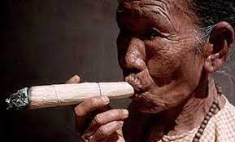
Pušenje kroz povijest
Narod Maja oko 2000g. pr. Kr.
1492. godina – KRISTOFOR KOLUMBO
Cigarete u današnjem obliku pojavljuju se početkom 19. stoljeća – „cigarito”
1867. prvi stroj za pravljenje cigareta
„ stoljeće cigarete” – 20. stoljeće

Slide 4
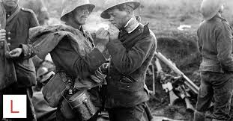

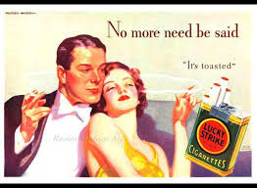
Propaganda
Cigarete su dijeljene vojnicima zajedno sa obrocima tijekom 1. i 2. svjetskog rata
1920-tih žene po prvi put postaju meta duhanske industrije

Slide 5
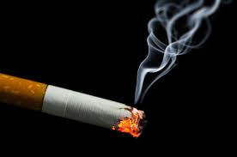
Sastav duhanskog dima
90% cigarete potiče iz biljke duhana
10% cigarete kombinacija kemikalija

Slide 6
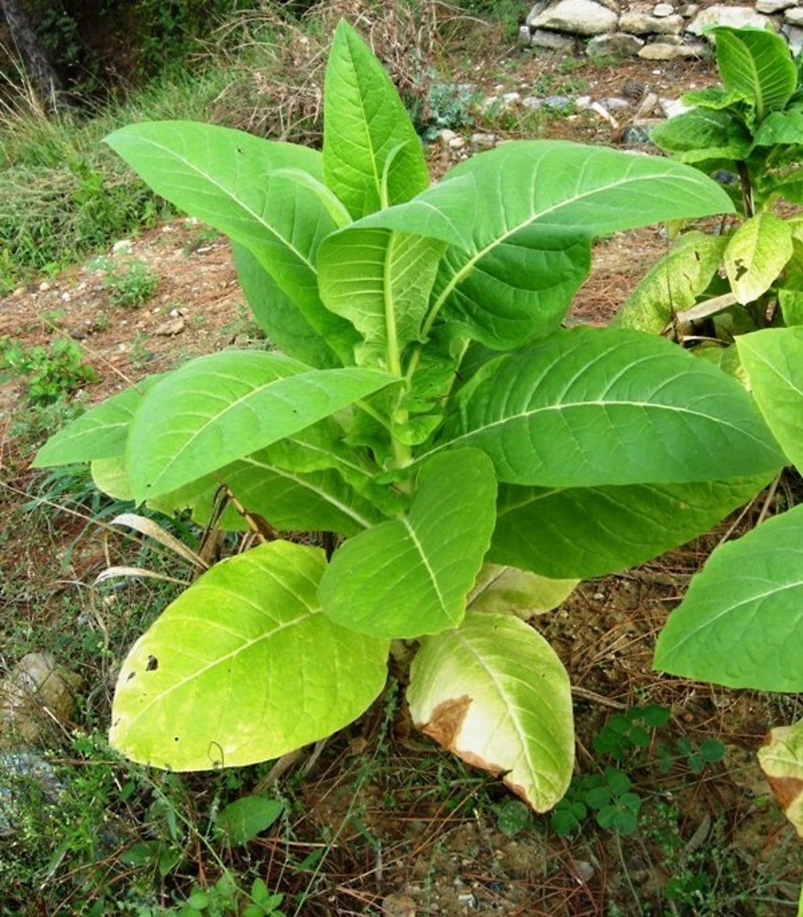
Duhan
Rod Nicotiana sastoji se od 64 vrste
Nicotiana rustica
Nicotiana tabacum

Slide 7
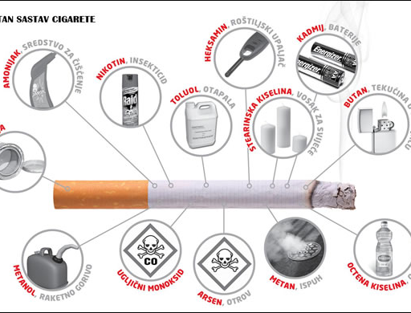
Metanol – koristi se kao raketno gorivo
Stearinska kiselina – kao vosak za pravljenje svijeća
Cijanovodična kiselina
Butan – gorivo za upaljače
Kadmij – glavni sastojak baterija Amonijak – glavni sastojak sredstva za čišćenje sanitarija
Heksamin – glavna komponenta goriva
Radon – radioaktivni plin
Aceton – za skidanje laka
NIKOTIN - insekticid (Raid…)
Sastav cigarete

Slide 8
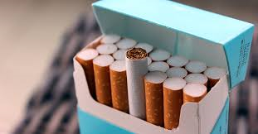
Nikotinska ovisnost
1996. g – FDA objavljuje da je nikotin supstanca koja izaziva ovisnost , odnosno radi se o BOLESTI
MKB klasifikacija
F 17.2 Duševni poremećaji i poremećaji ponašanja uzrokovani upotrebom duhana – sindrom ovisnosti

Slide 9
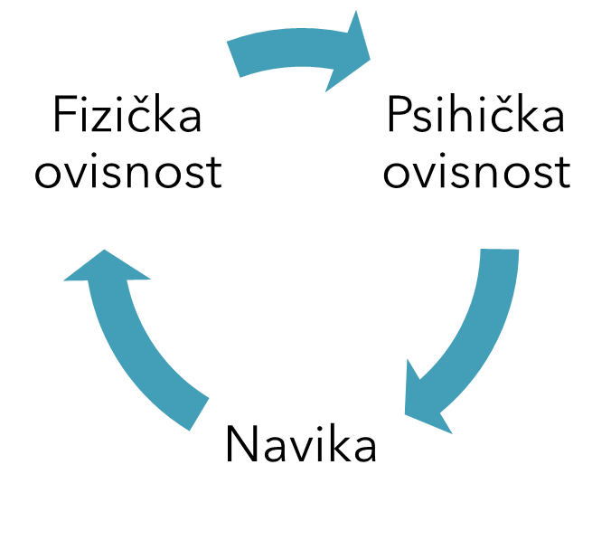
PSIHIČKA OVISNOST
Nikotin za 15 sekundi dospije do mozga gdje se veže za nikotinske receptore i stimulira ih da oslobađaju supstance koje pružaju osjećaj smirenosti i opuštenosti
DOPAMIN, SEROTONIN
FIZIČKA OVISNOST
Nakon pola sata, nivo nikotina u krvi drastično opada, osjećaj smirenosti i zadovoljstva nestaje – APSTINENCIJSKA KRIZA
S vremenom tijelo stiče toleranciju na nikotin, potrebe za njim su sve veće i nikotin postaje neophodan organizmu za normalno funkcioniranje
Uvlačenjem dima, u organizam se unese 1 do 2 mg nikotina po cigareti

Slide 10
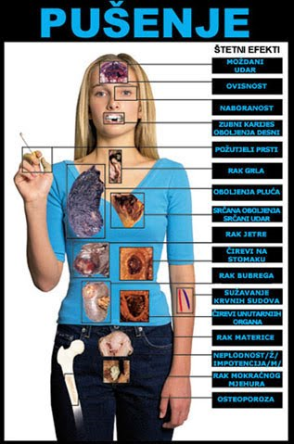
Štetni učinci pušenja na zdravlje
Pušenjem se povećava rizik i za nastanak
Malignoma: usne šupljine, ždrijela, jednjaka, mokraćnog mjehura, grlića materice
Ishemijskih bolesti srca i krvnih žila: moždani i srčani udar, periferna arterijska bolest
Kronične opstruktivne bolesti pluća
Itd..
Kod TRUDNICA veći broj spontanih pobačaja i prijevremenih poroda, rođena djeca su manje porođajne težine

Slide 11
Pasivno pušenje
Samo 15% dima cigarete ulazi u pluća, preostalih 85% - second hand smoke
Jedan sat u zatvorenoj prostoriji pasivnim pušenjem unese se dima za popušenih 10 cigareta
DJECA izložena dimu cigarete:
Češće upale srednjeg uha
2x češća oboljevanja od bronhitisa i upala pluća
astma

Slide 12
Štetni učinci pušenja prva zapažanja
1948: Uočeno da je sve veći broj oboljelih od karcinoma pluća u odnosu na 1938.
1950. dr. Morton L. Lewin objavio je u J.A.M.A. prvu veliku studiju koja povezuje pušenje sa rakom pluća

Slide 13
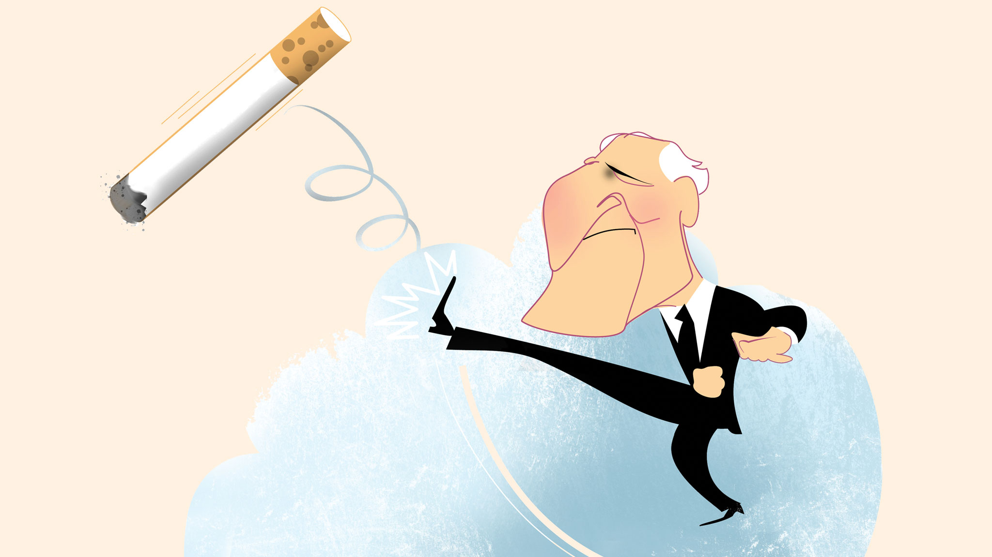
Hipoteza o povezanosti pušenja i raka pluća!
Britanska studija na liječnicima
( oko 35000 liječnika u razdoblju od
1951-2001)
Sir Richard Doll, čuveni britanski epidemiolog
Austin Bradford Hill,
Richard Peto

Slide 14
Pušači imaju 20 puta veći rizik da obole od raka pluća u odnosu na nepušače!
Pušenje duhana je glavni rizik za nastanak raka pluća!
9 od 10 slučajeva raka pluća izazvano je pušenjem!
Pušenje ubija polovinu pušača od toga ½ u srednjim godinama (gubitak 10-15 g. života)!
Rizik za nastanak raka pluća zavisi od:
- dužine pušenja
- početka pušenja
- broja popušenih cigareta
REZULTATI STUDIJE

Slide 15
Kako prestati pušiti?
Mark Twain : “Quitting smoking is easy. I've done it a thousand times.”
Statistika kaže da prosječni pušač 3 – 4 puta tijekom života pokuša prekinuti sa pušenjem, a da samo mali broj u tome uspije bez stručne pomoći.

Slide 16
Individualni program– rad sa pojedincem i njemu se prilagođava program
Grupni program – rad sa pušačima sličnih karakteristika
Dostupan je većem broju pušača
Pušačima je osigurana edukacija
Pušači razmjenjuju iskustva, imaju stručnu i prijateljsku pomoć
Imaju manje problema u održavanju apstinencijske krize
Programi odvikavanja od pušenja

Slide 17
Kognitivno-bihevioralna metoda koristi se kako bi se promijenilo ponašanje i stavovi prema pušenju
Farmakoterapija upotreba preparata za odvikavanje od pušenja:
Zamjenska terapija (nikotinske žvake, flasteri i sl.)
Psihoterapija
Metode pristupa pušaču

Slide 18
Gdje potražiti pomoć?
Izabrani liječnik PZZ
Zavod za javno zdravstvo Varaždinske županije
Besplatno savjetovalište – tel. 0800 200 163
Specijalizirane ustanove
Nacionalni program ranog otkrivanja raka pluća
Osobe koje imaju 50-75 godina, koje su aktivni pušači ili su prestali pušiti unutar 15 godina prije probira uz pušački staž od minimalno 30 godina
LDCT pluća

Slide 19
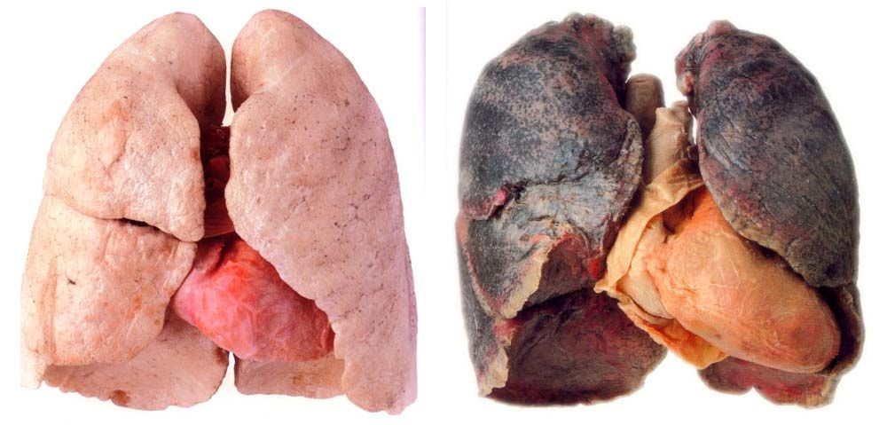
Cigareta? Ne, hvala!

